Slide 1

TMA Academy als business driver
Door de bril van de TMA Academy

Slide 2
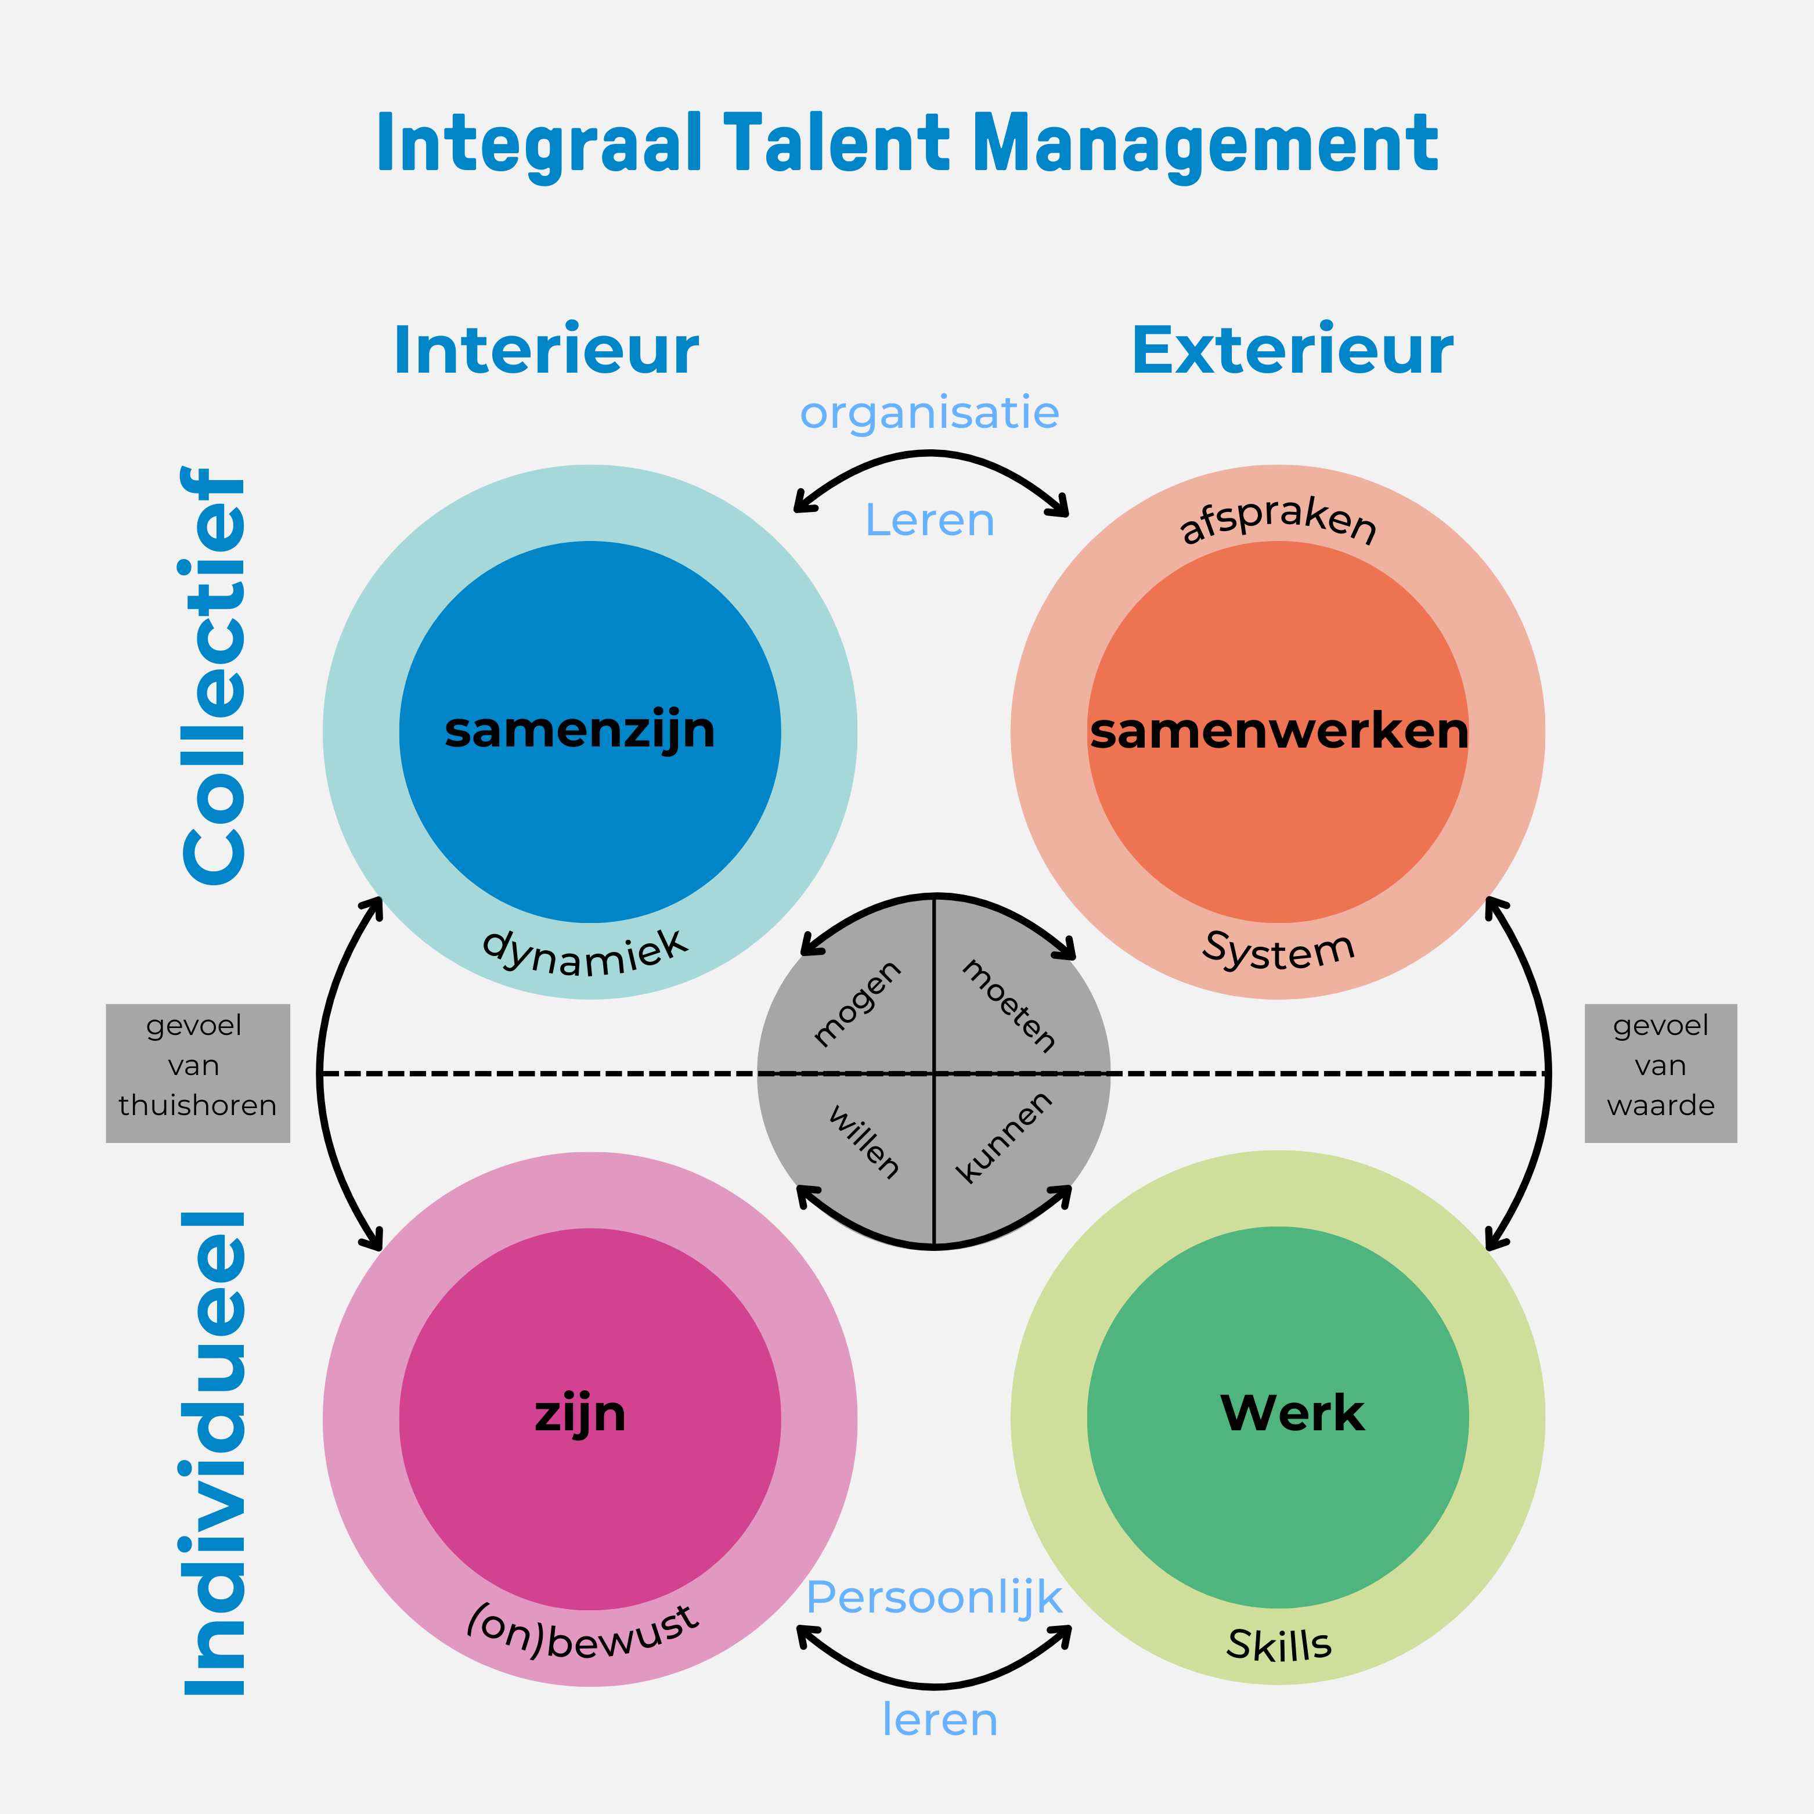
TMA Academy voor Integraal Talent Management

Slide 3
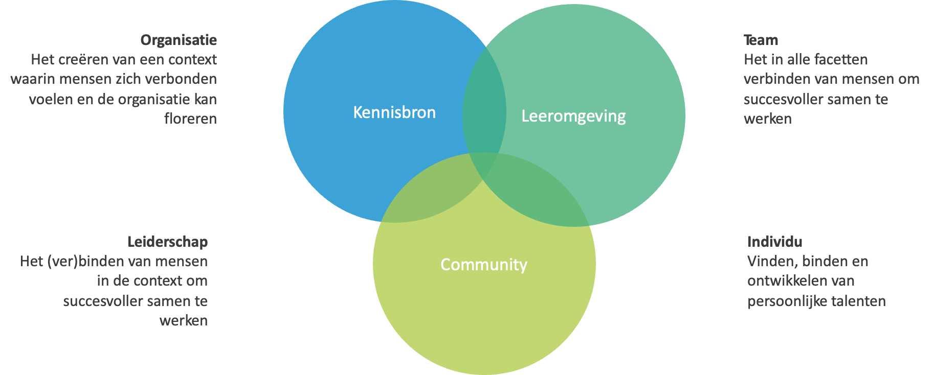
TMA Academy; het fundament

Slide 4

TMA Academy; een Buy-in’ benadering
Verlangen Creëren (Inspireren en Motiveren)
Van Verlangen naar Doen (Actie Stimuleren)
Van Doen naar Eigenaarschap (Verantwoordelijkheid en Autonomie)
Ondersteuning van Eigenaarschap door Cultuur
https://craft.me/s/YpzZtTbWIgaFZy

Slide 5

TMA Academy; Actief leren met impact
Uitdagingen en oplossingen op training!
Gebrek aan Relevantie en Context
Uitdaging: Als de training niet nauw aansluit bij de dagelijkse taken en uitdagingen van de medewerkers, kan het moeilijk zijn om de inhoud direct toe te passen.
Oplossing: Trainingen moeten worden afgestemd op de specifieke behoeften van het bedrijf en de deelnemers, met een duidelijke link naar hun werkomgeving en concrete situaties.
Gebrek aan Betrokkenheid
Uitdaging: Medewerkers kunnen zich snel vervelen of niet betrokken raken bij traditionele trainingen, vooral als deze te theoretisch zijn of niet interactief genoeg
Oplossing: Gebruik (inter)actieve leermethoden, zoals Peer 2 Peer, praktijkcases, en groepsactiviteiten, om de betrokkenheid te vergroten.
Onvoldoende Opvolging en Ondersteuning
Uitdaging: Trainingen zijn vaak losstaande evenementen, zonder een vervolg of langdurige ondersteuning om het geleerde te integreren in het dagelijkse werk..
Oplossing: Zorg voor follow-up sessies, coaching, of feedback en dialoog mechanismen om de toepassing van de geleerde vaardigheden te waarborgen. Een goed gestructureerd actieplan na de training is cruciaal.
Gebrek aan Managementondersteuning
Uitdaging: Als leidinggevenden niet betrokken zijn bij het trainingsproces of het belang ervan niet erkennen, kan dit leiden tot een gebrek aan motivatie onder medewerkers.
Oplossing: Betrek het management actief bij het plannen, leren, ondersteunen en opvolgen van trainingen. Leidinggevenden moeten zorgen voor een omgeving waarin het geleerde wordt toegepast.
Geen Aansluiting bij Leerstijlen
Uitdaging: Niet alle deelnemers leren op dezelfde manier, en een one-size-fits-all-benadering kan de effectiviteit beperken.
Oplossing: Zorg voor een gevarieerde aanpak in de trainingsmethode, waarbij rekening wordt gehouden met verschillende leerstijlen, zoals verwoord in het TMA talent artikel; Leerstijl.
Te Weinig Tijd of Prioriteit
Uitdaging: In een drukke werkomgeving wordt training vaak gezien als een onderbreking van het "echte werk," waardoor medewerkers niet de tijd of ruimte krijgen om zich volledig te concentreren op het leren.
Oplossing: Micro-learning of modulaire trainingen kunnen helpen om tijdsefficiënt te leren. Integreer ‘learning on the job’
Onvoldoende Personalisatie
Uitdaging: Trainingen die te generiek zijn en geen rekening houden met de specifieke behoeften en doelen van de individuele medewerkers of teams, kunnen als ineffectief worden ervaren.
Oplossing: Pas trainingen aan op basis van individuele ontwikkelingsdoelen en talenten, met behulp van data zoals de talent analyse, potentieel analyse of eerdere feedback
Gebrek aan Cultuur van Leren
Uitdaging: In organisaties waar leren en ontwikkeling niet worden gestimuleerd of gewaardeerd, kan het moeilijk zijn om de training succesvol te laten zijn.
Oplossing: Careëer een leergerichte cultuur waarin continu leren en ontwikkelen wordt aangemoedigd en gewaardeerd. Dit kan door regelmatig leer- en ontwikkelingsinitiatieven te organiseren en successen te vieren.
Geen Meting van Impact
Uitdaging: Vaak is er geen duidelijke manier om te meten of de training effectief is geweest in termen van gedragsverandering of prestatieverbetering.
Oplossing: Stel duidelijke doelen en KPI’s vast voordat de training begint, en meet de resultaten na afloop door middel van enquêtes, assessments of prestatiegegevens.

Slide 6
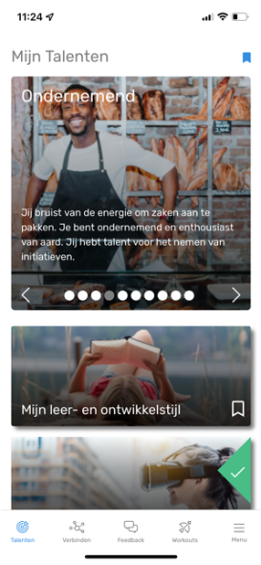
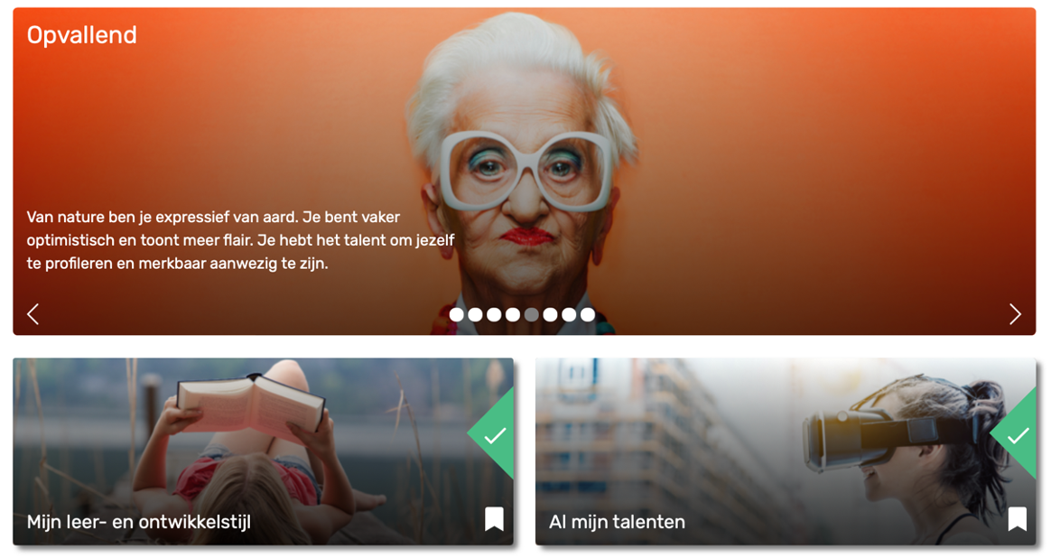
TMA Academy - TMS
Module talent ontwikkeling, werkvormen in-app

Slide 7
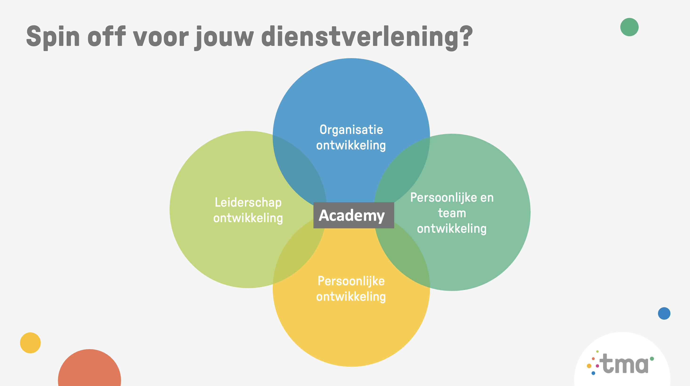
TMA Academy: Spin off voor jouw dienstverlening?

Slide 8
Wat ga jij morgen anders doen en wat heb je nodig?
Mindset
  Wat ga je morgen anders doen om je groei en succes te stimuleren?
  Welke overtuigingen houd je tegen en hoe kun je deze morgen doorbreken? Wat heb je nodig om je mindset om te buigen naar een groeigerichte mentaliteit?
Positie
  Wat ga je morgen anders doen om je positie in de markt te versterken?
  Hoe zorg je ervoor dat je unieke waarde morgen beter zichtbaar is voor je doelgroep? Wat heb je nodig om jezelf sterker te positioneren als expert in jouw vakgebied?
Commercieel
  Wat ga je morgen anders doen om je commerciële resultaten te verbeteren?
  Welke stap zet je morgen om nieuwe klanten aan te trekken of je aanbod te verbeteren? Wat heb je nodig om je verkoopstrategie effectiever te maken?
Opschaling
  Wat ga je morgen anders doen om je bedrijf op te schalen?
  Wat kun je morgen automatiseren of uitbesteden om meer tijd te creëren voor groei? Wat heb je nodig om je bedrijf te laten schalen zonder kwaliteit te verliezen?

Slide 9

TMA Academy: Rollen binnen je bereik
Rol: | Inhoud:
Dienstverlener | Met de opgedane kennis en software kun je zelf nieuwe dienstverlening ontwikkelen
Consultant | Je adviseert en ondersteunt klanten op organisatie niveau welke mogelijkheden er zijn.
Trainer | Als trainer kun je professionals activeren om zelfredzaam te worden in de toepassing van van talentmanagement conform de TMA methode.
Partner | Je treedt als samenwerkingspartner op om talent management
Andre Blom
a.blom@tmatalents.com

